Slide 1
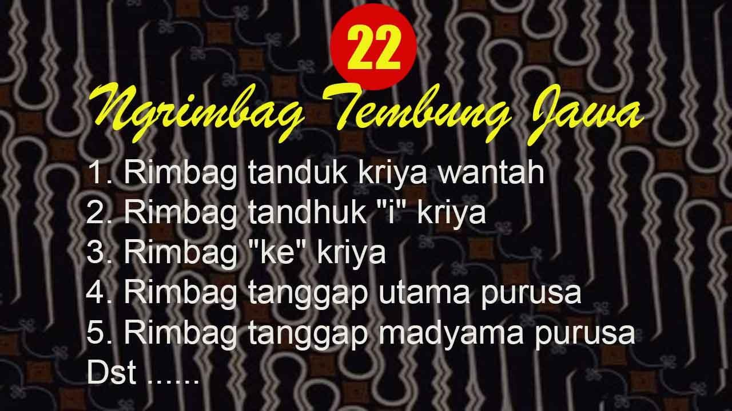
22 cara Ngrimbag Tembung Jawa dan contohnya
Kawruhbasa.com - Ngrimbag tembung yaiku ngowahi tembung lingga didadekake tembung andhahan. Dalam bahasa Indonesia, ngrimbag artinya merubah atau merombak, sedangkan tembung lingga adalah kata kata dasar, dan tembung andhahan adalah kata yang sudah berubah dari bentuk aslinya karena mendapat imbuhan.
Jadi, ngrimbag tembung adalah merubah kata dasar menjadi kata berimbuhan. Ada banyak imbuhan dalam bahasa Jawa. Saranane kanggo ngrimbag tembung lingga supaya dadi tembung andhahan yaiku kanthi cara nambahi ater-ater seselan utawa panambang. (Sarana untuk merubah tembung lingga agar menjadi tembung andhahan dengan cara menambahkan awalan, sisipan, atau akhiran).
Pelajari juga Ejaan Bahasa Jawa yang disesuaikan dengan EYD
22 cara ngrimbag tembung lingga
Di bawah ini ada 22 cara merubah tembung lingga menjadi tembung andhahan, yaitu sebagai berikut:
Rimbag tanduk kriya wantah
Contoh:
  tulis dadi tinulis
  waca dadi maca
  tunggang dadi nunggang
  lan sapiturute (dan lain-lain)

Slide 2
Rimbag tandhuk "i" kriya
Contoh:
  tulis dadi nulisi
  nunggang dadi nunggangi
  balang dadi mbalangi
Rimbag "ke" kriya Contoh:
  tulis dadi nuliske
  waca dadi macakake
  balang dadi mbalangake
Rimbag tanggap utama purusa
Contoh:
  tulis dadi dak tulis
  waca dadi dak waca
  balang dadi dak balang
Rimbag tanggap madyama purusa
Contoh:
  Tulis dadi katulis
  waca dadi kawaca
  balang dadi kabalang
Pelajari juga Tembung Kawi: Pengertian, Fungsi, Sejarah, Peninggalan, Kamus
Rimbag tanggal pratama purusa
Contoh:
  tulis dadi ditulis
  waca dadi diwaca
  balang dadi dibalang
Rimbag sananta utama purusa
Contoh:
  tulis dadi dak nulis
  waca dadi dak maca
  balang dadi dak mbalang
Rimbag sananta utama "i" kriya

Slide 3
Contoh:
tulis dadi dak nulisi
tunggang dadi dak nunggangi
balang dadi dak mbalangi
Rimbag sananta utama "ke" kriya
Contoh:
  tulis dadi dak nulisake
  gambar dadi dak dak gambarake
  jupuk dadi dak njupukake
Rimbag bawa ma tundha
Contoh:
  turun dadi turun-tumurun
  guyu dadi guyu-gumuyu
  kambang dadi kambang-kumambang
Pelajari juga Tembung Sengkalan lengkap Jenis, 10 Watak, dan contohnya
Rimbag tanggap tarung
Contoh:
  balang dadi balang-binalang
  jiwit dadi jiwit-jiniwit
  gepuk dadi gepuk-ginepuk
Rimbag wisesana bawa ka
Contoh:
  maling dadi kemalingan
  rubuh dadi kerubuhan
  tindhih dadi ketindhihan
Rimbag bawa ha
Contoh:
  sungu dadi asungu
  klambi dadi aklambi
  sabuk dadi asabuk
Rimbag tanggap ka
Contoh:

Slide 4
tulis dadi katulis
jupuk dadi kajupuk
balang dadi kabalang
Rimbag tanggap "ka" "i" kriya
Contoh:
  tulis dadi katulisi
  gambar dadi kagambari
  jupuk dadi kajupuki
Rimbag tanggap "ka" "ke" kriya
Contoh:
  tulis dadi katulisake
  gambar dadi kagambarake
  jupuk dadi kajupukake
Rimbag tanggap na
Contoh:
  tulis dadi tinulis
  jupuk dadi jinupuk
  tulung dadi tinulung
Rimbag wisesana lingga
Contoh:
  tulis dadi tulisan
  pangan dadi panganan
  dagang dadi dagangan
Rimbag hagnya
  tulis dadi tulisen
  gambar dai gambaren
  pethik dadi pethiken
Rimbag bawa ka
Contoh:
  ka + olu dadi kolu
  ka + ujur dadi kojur
Pelajari juga 137 Tembung Mbangetake dalam bahasa Jawa dari A sampai Z lengkap contoh kalimatnya

Slide 5
Rimbag guna
Contoh:
  gadhing dadi gadhingen
  lara dadi laranen
  seret dadi sereten
Rimbag adiguna
Contoh:
  ka + jeu + an dadi kejeron
  ka + turu + an dadi keturon
  ka + lemu+an dadi kelemon
Demikian yang dapat kami sajikan mengenai 22 cara Ngrimbag Tembung Jawa dan contohnya, semoga memberi manfaat bagi anda yang membutuhkannya. Selalu kunjungi Kawruhbasa.com untuk mendapatkan update terbaru kami yang membahas seputar pembelajaran bahasa Jawa atau ikuti kami di Google News

